Slide 1
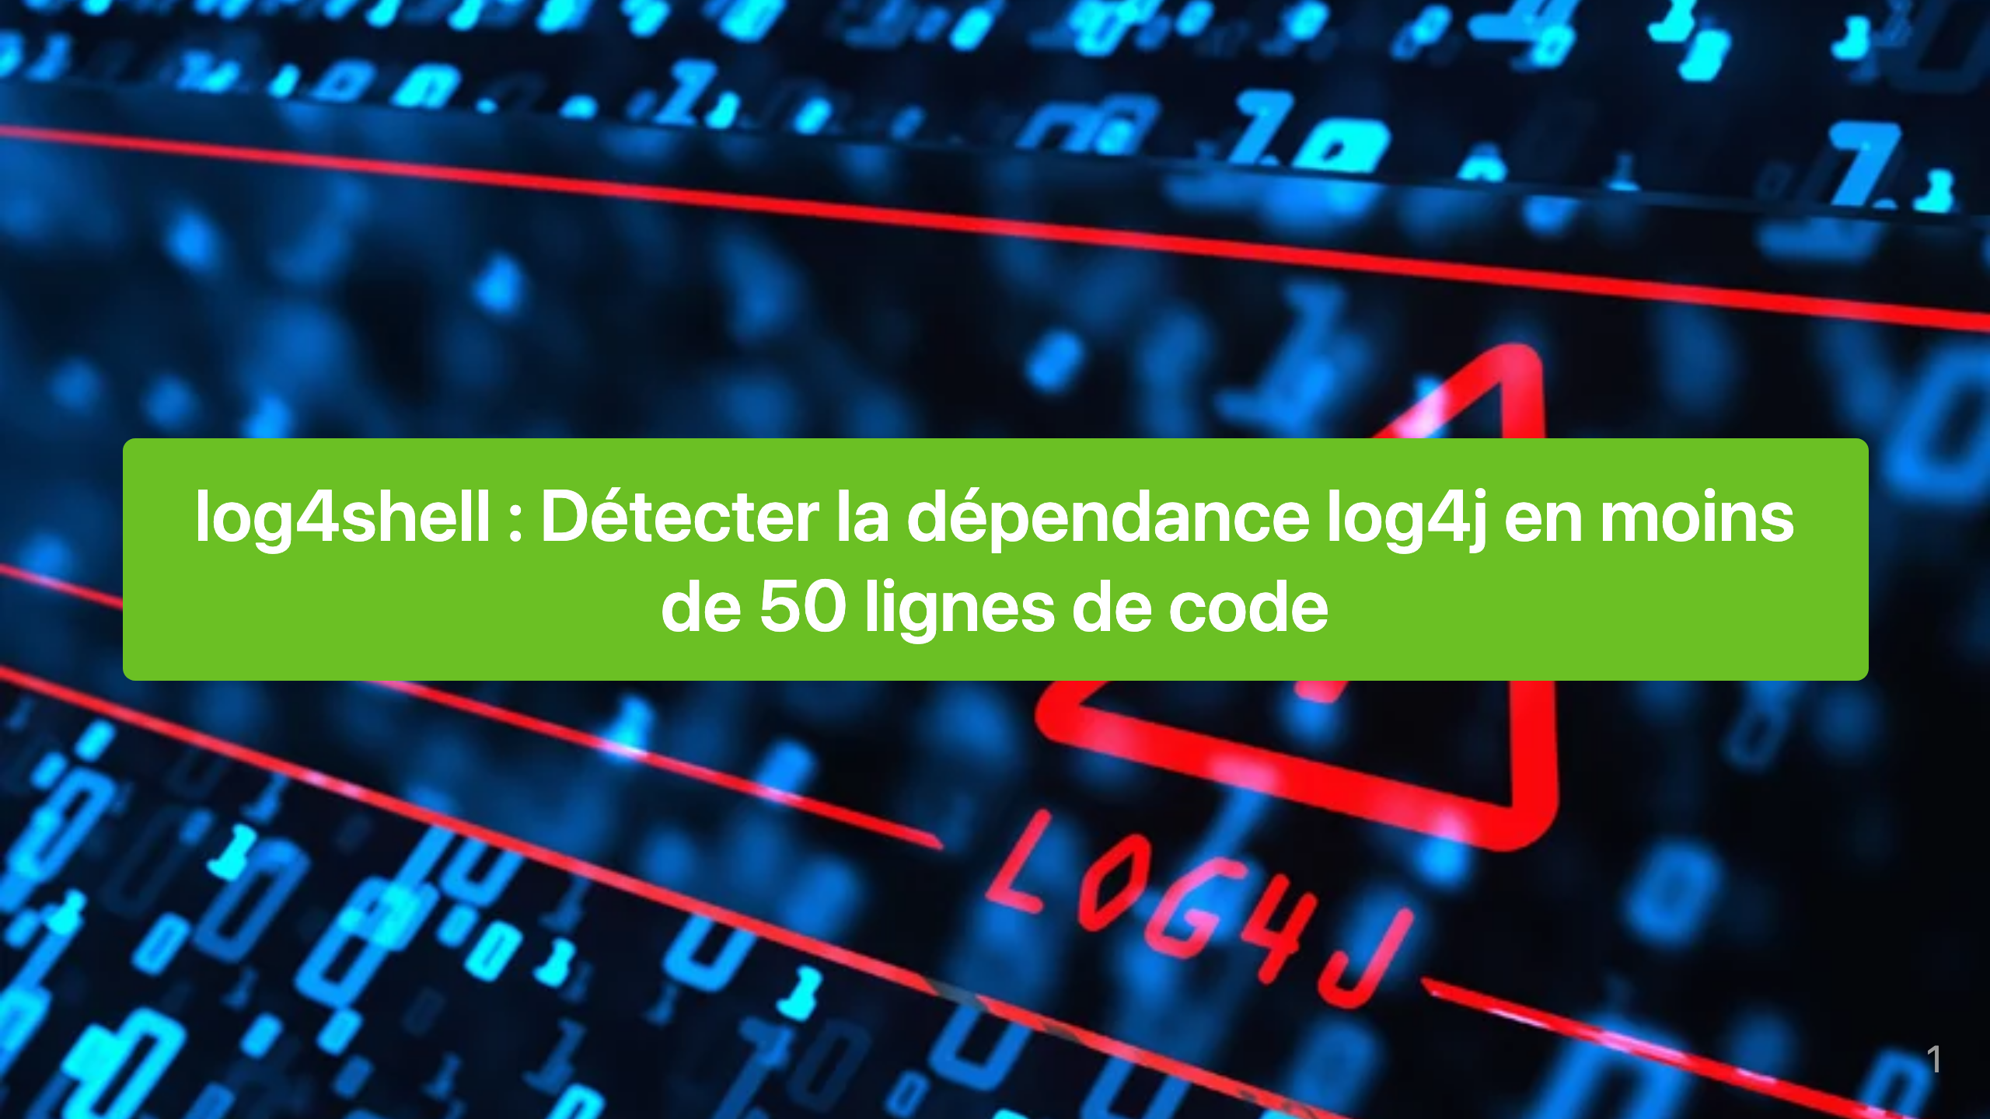

Slide 2
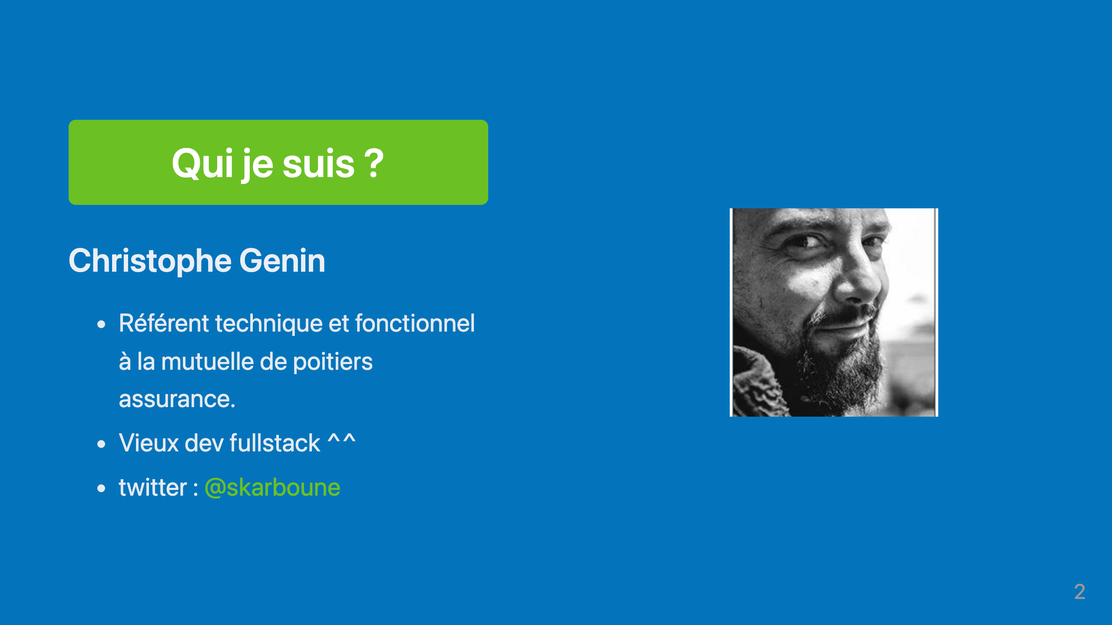

Slide 3
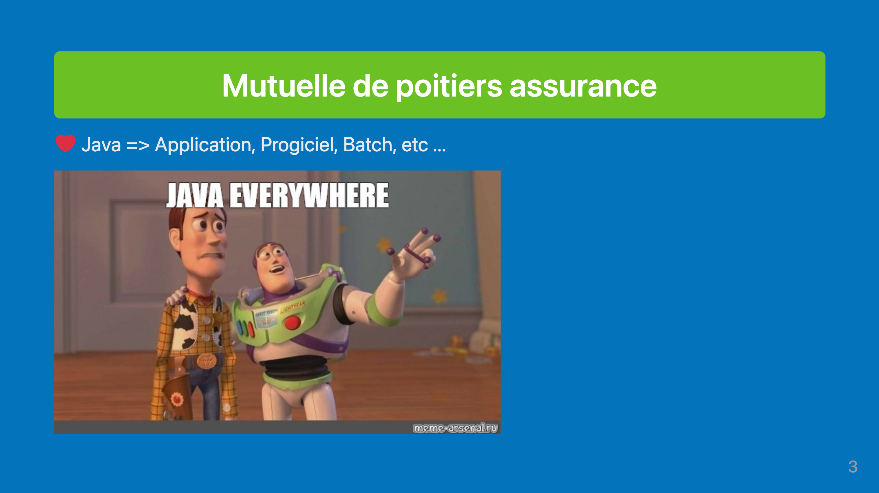
Notes:
Comme toutes les banques / assurances, à la mdpa, nous aimons développez en java Nous faisons des batchs, des applications et nous avons même des progiciels utilisant java

Slide 4
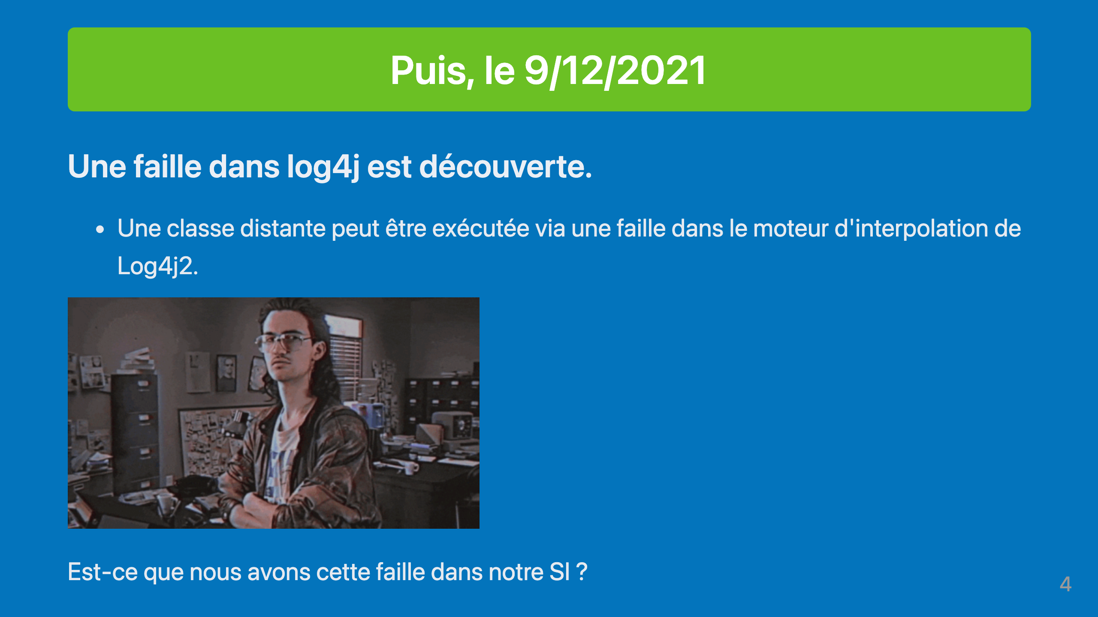

Slide 5
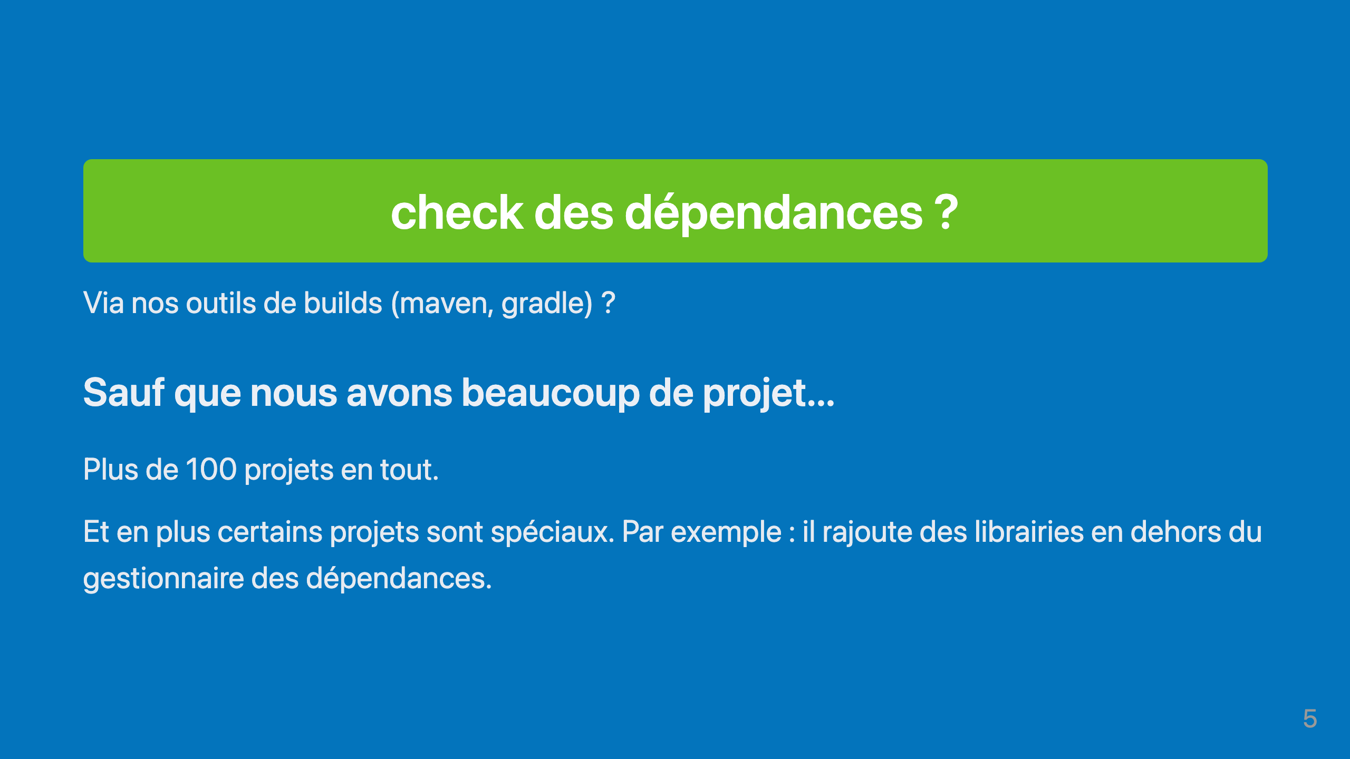
Notes:
Sachant que nous avons des projets spéciaux. Certains de ces projets par exemple rajoute des librairies en dehors du gestionnaire de dépendances.

Slide 6
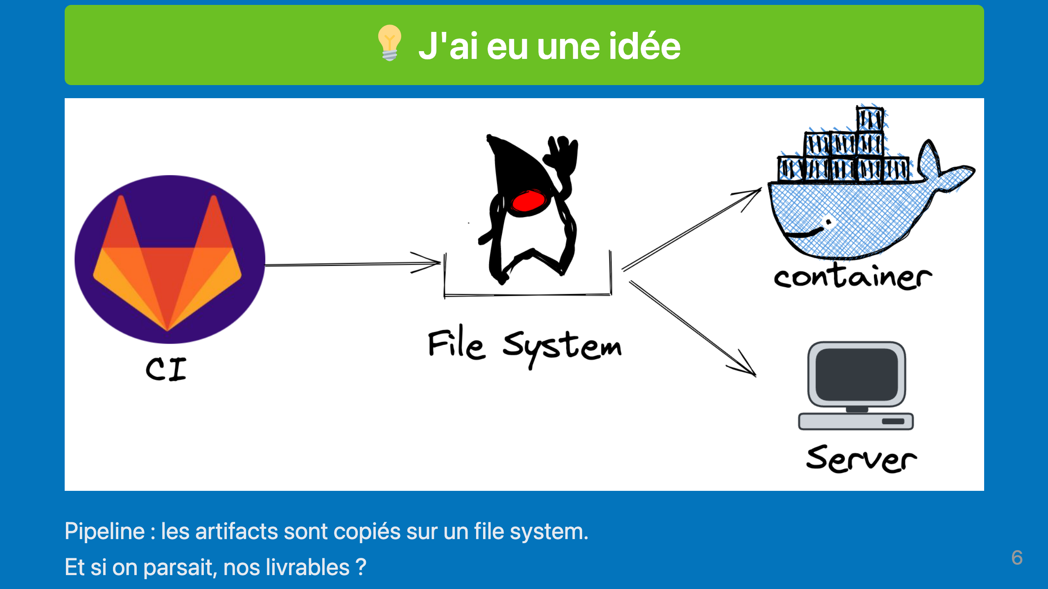

Slide 7
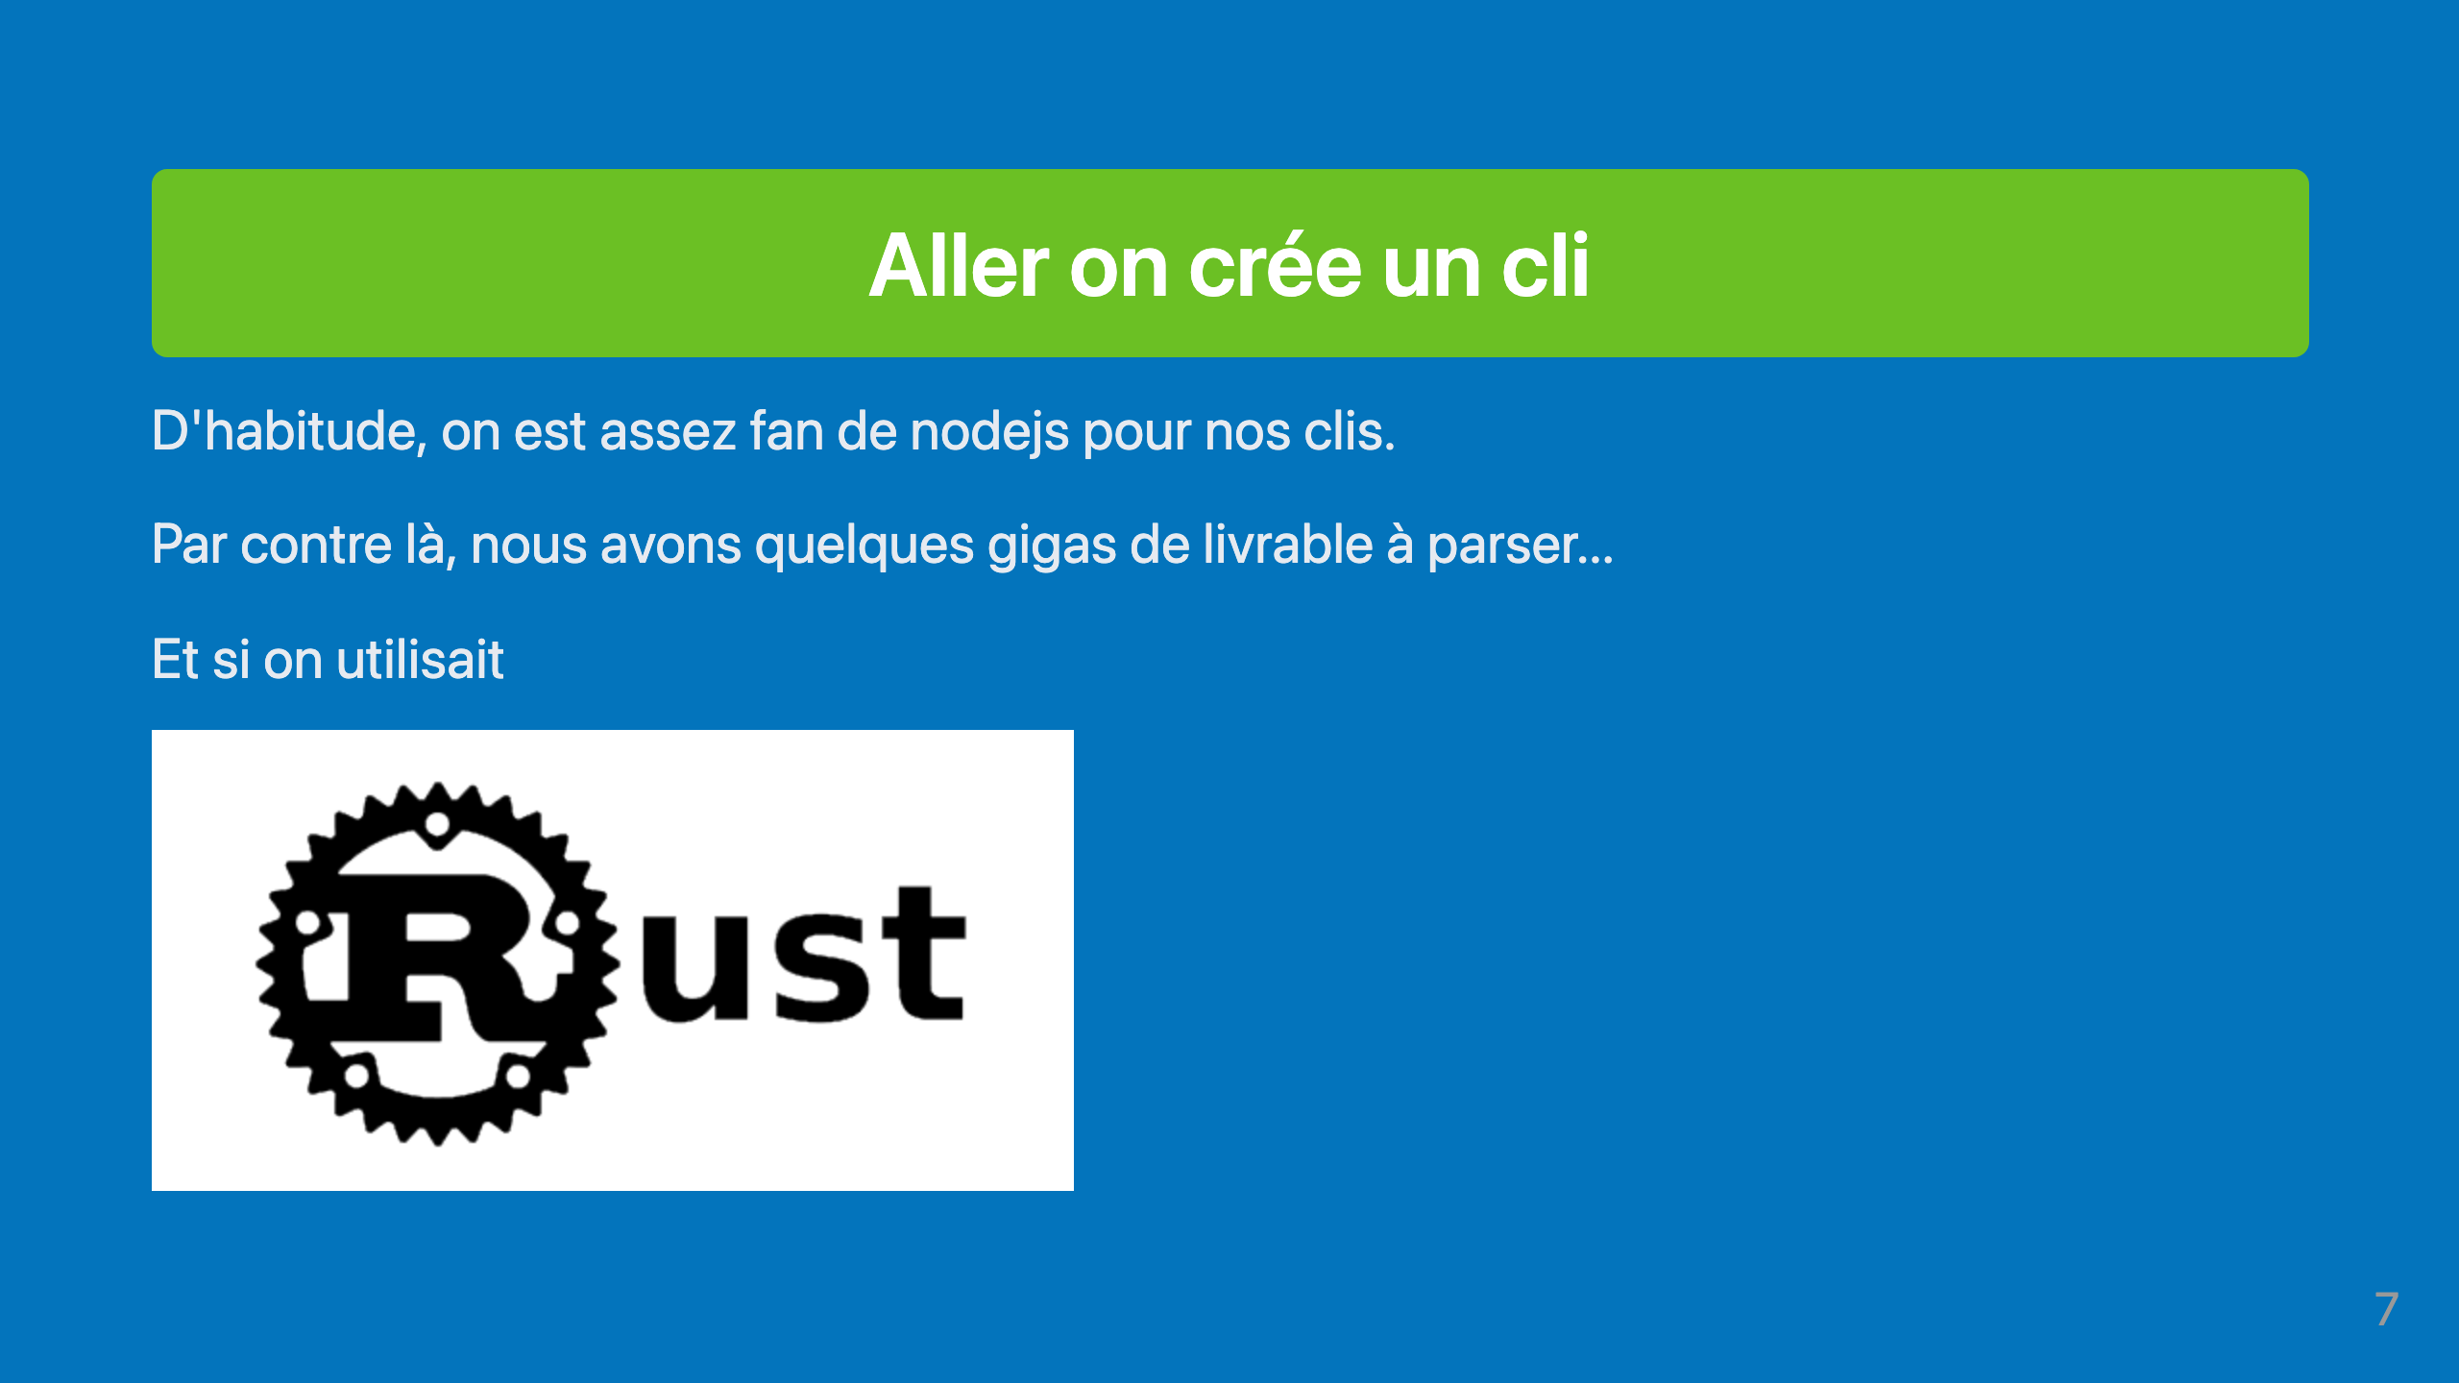
Notes:
Rust est très performant pour du bas niveau. Il possède aussi un compilateur très intuitif

Slide 8
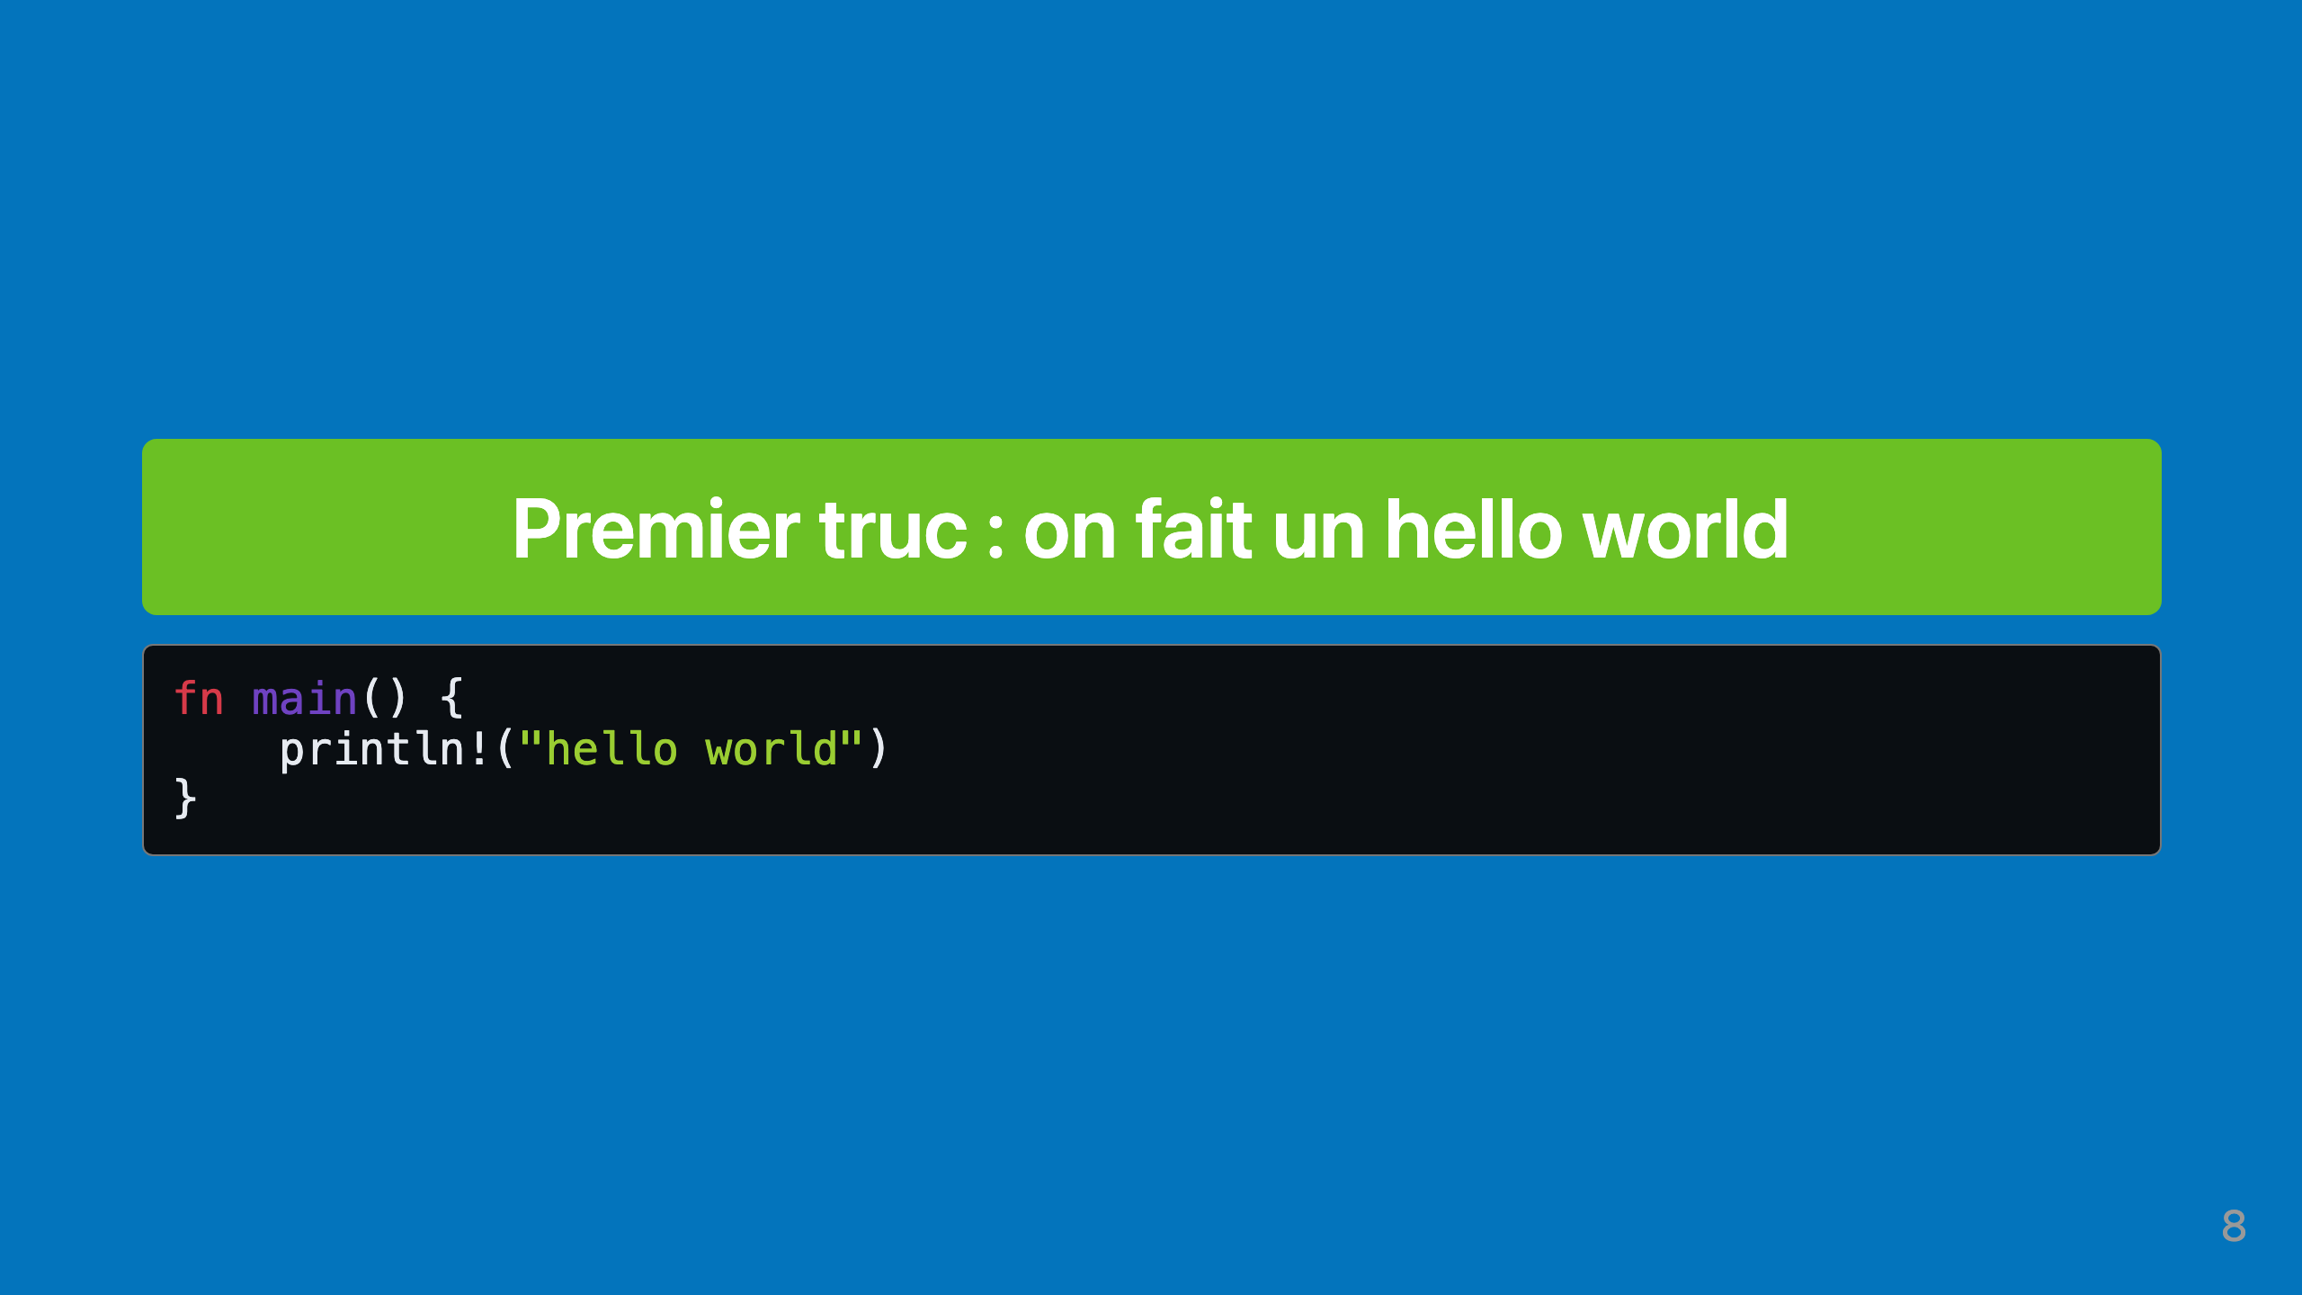

Slide 9
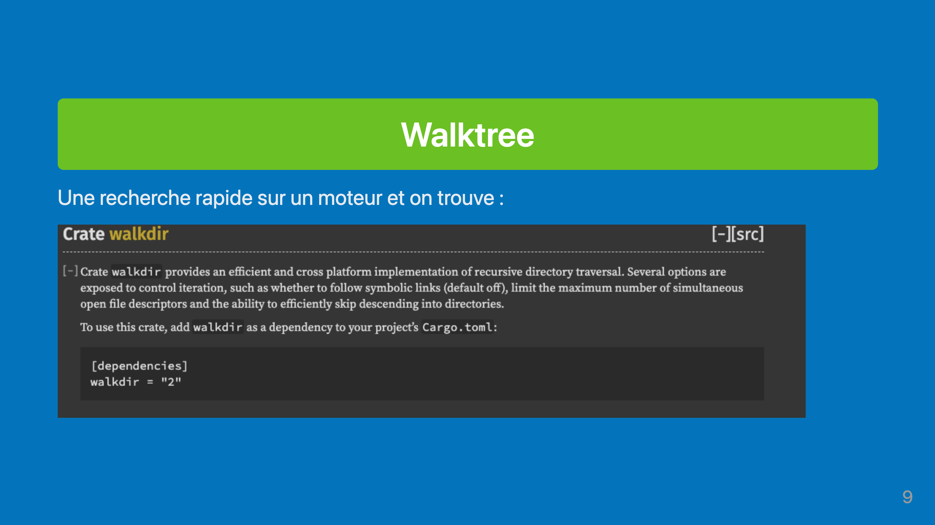
Notes:
Sur notre filesystem, les artifacts sont classés dans plusieurs sous répertoires. Donc, on doit effectuer un parcours des différents dossiers pour ne pas oublier des artifacts.

Slide 10
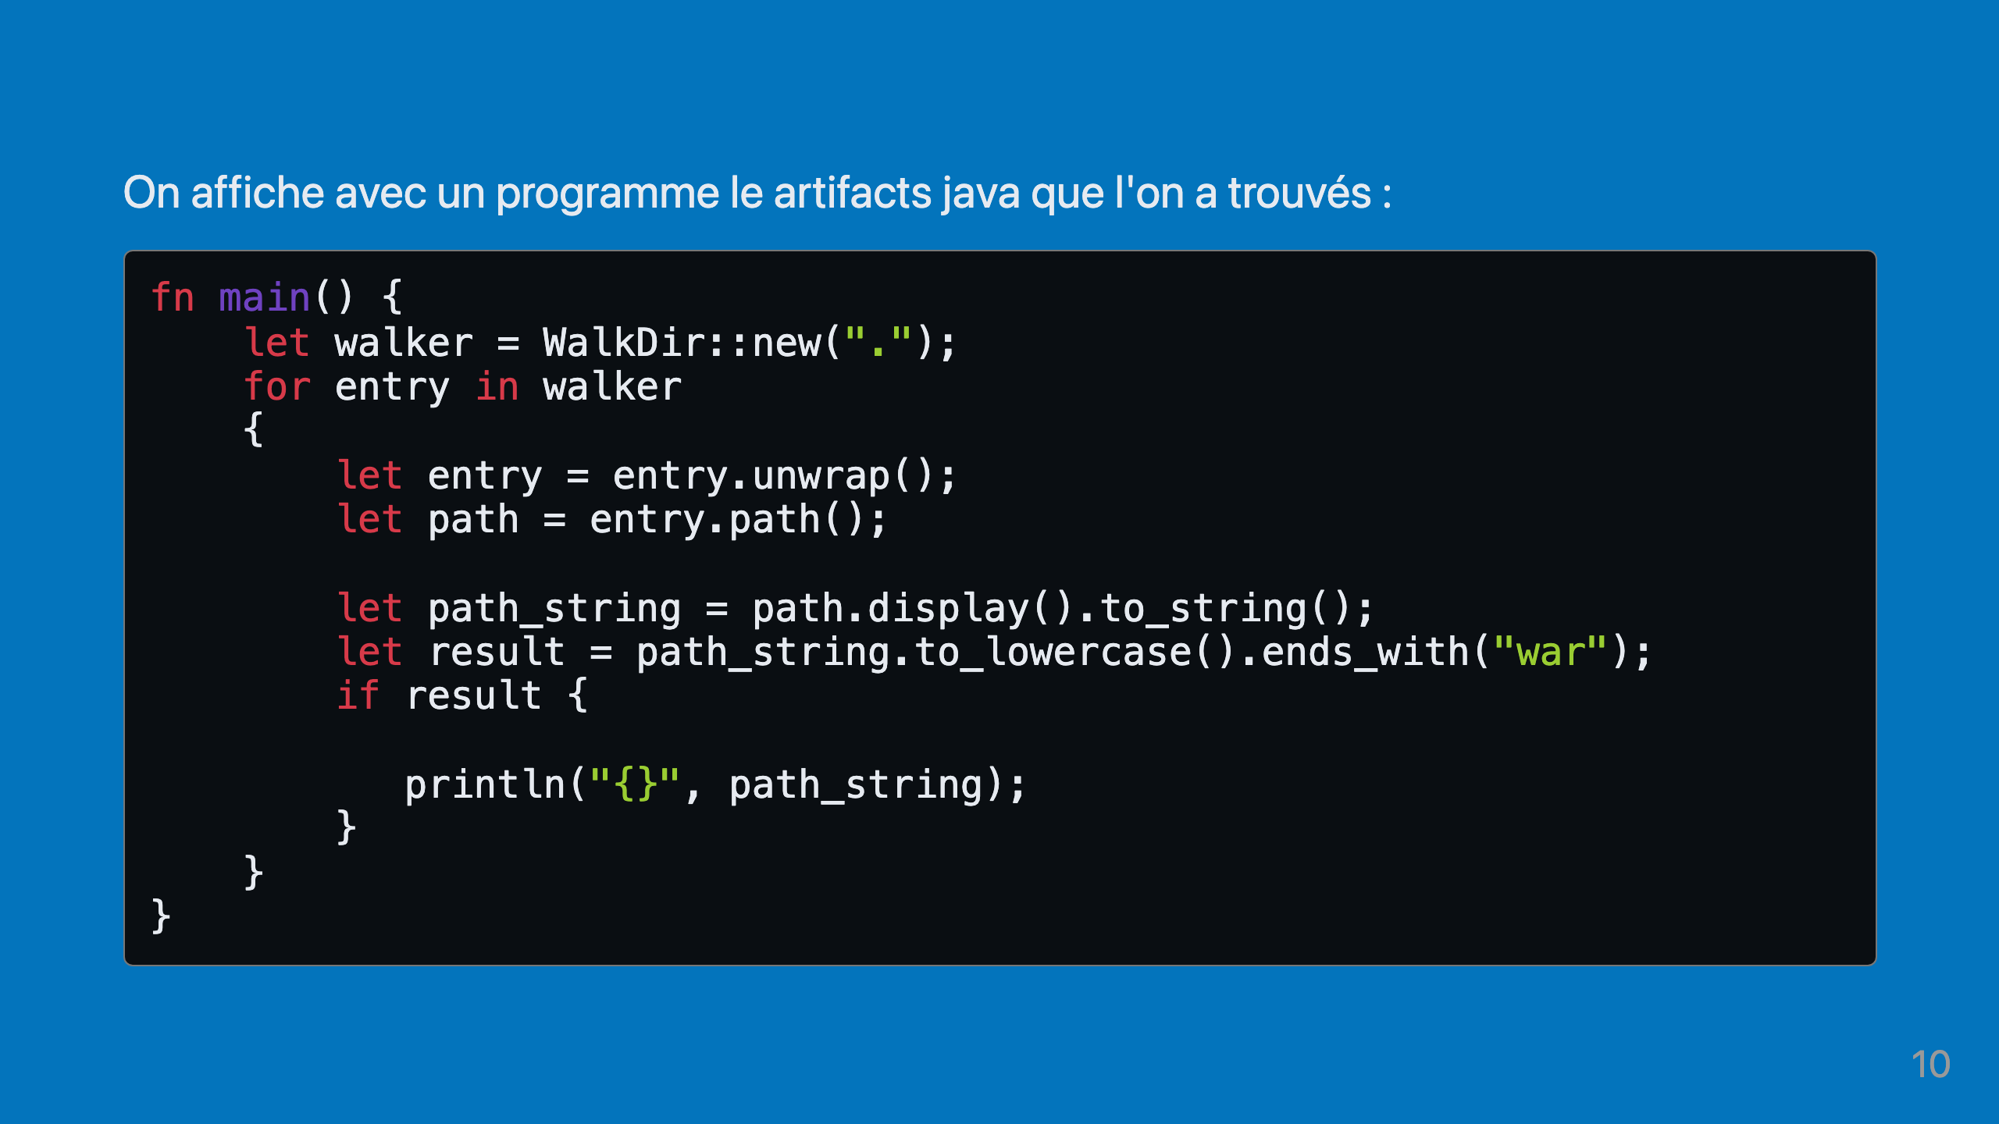

Slide 11
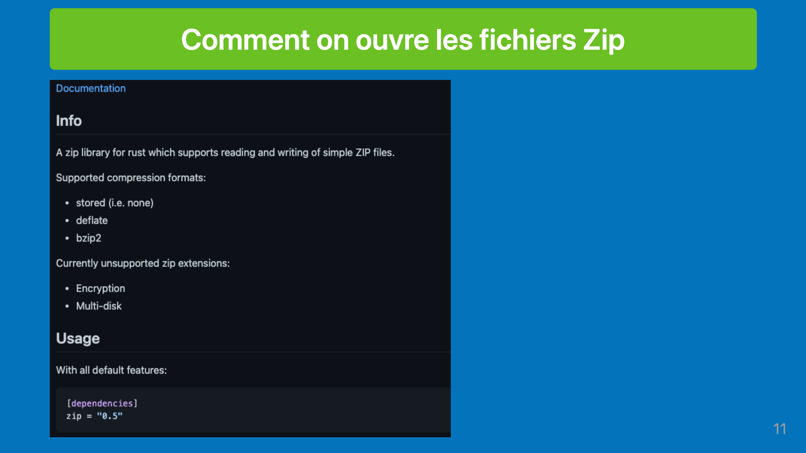
Notes:
Pareil que précédemment une petite recherche

Slide 12
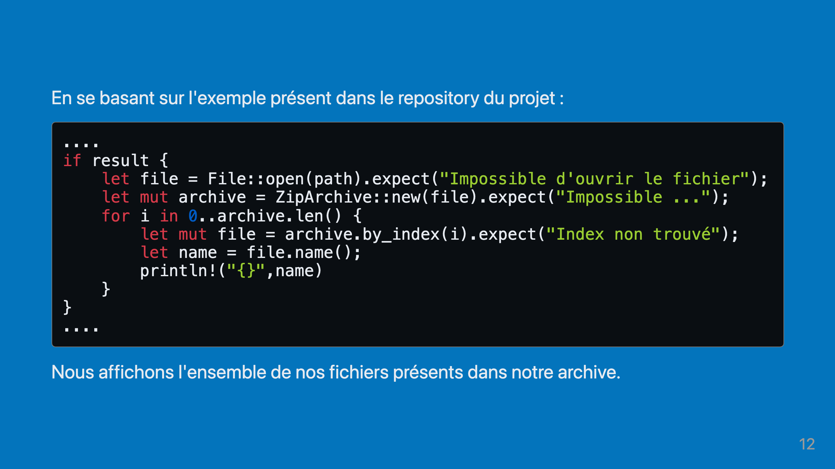

Slide 13
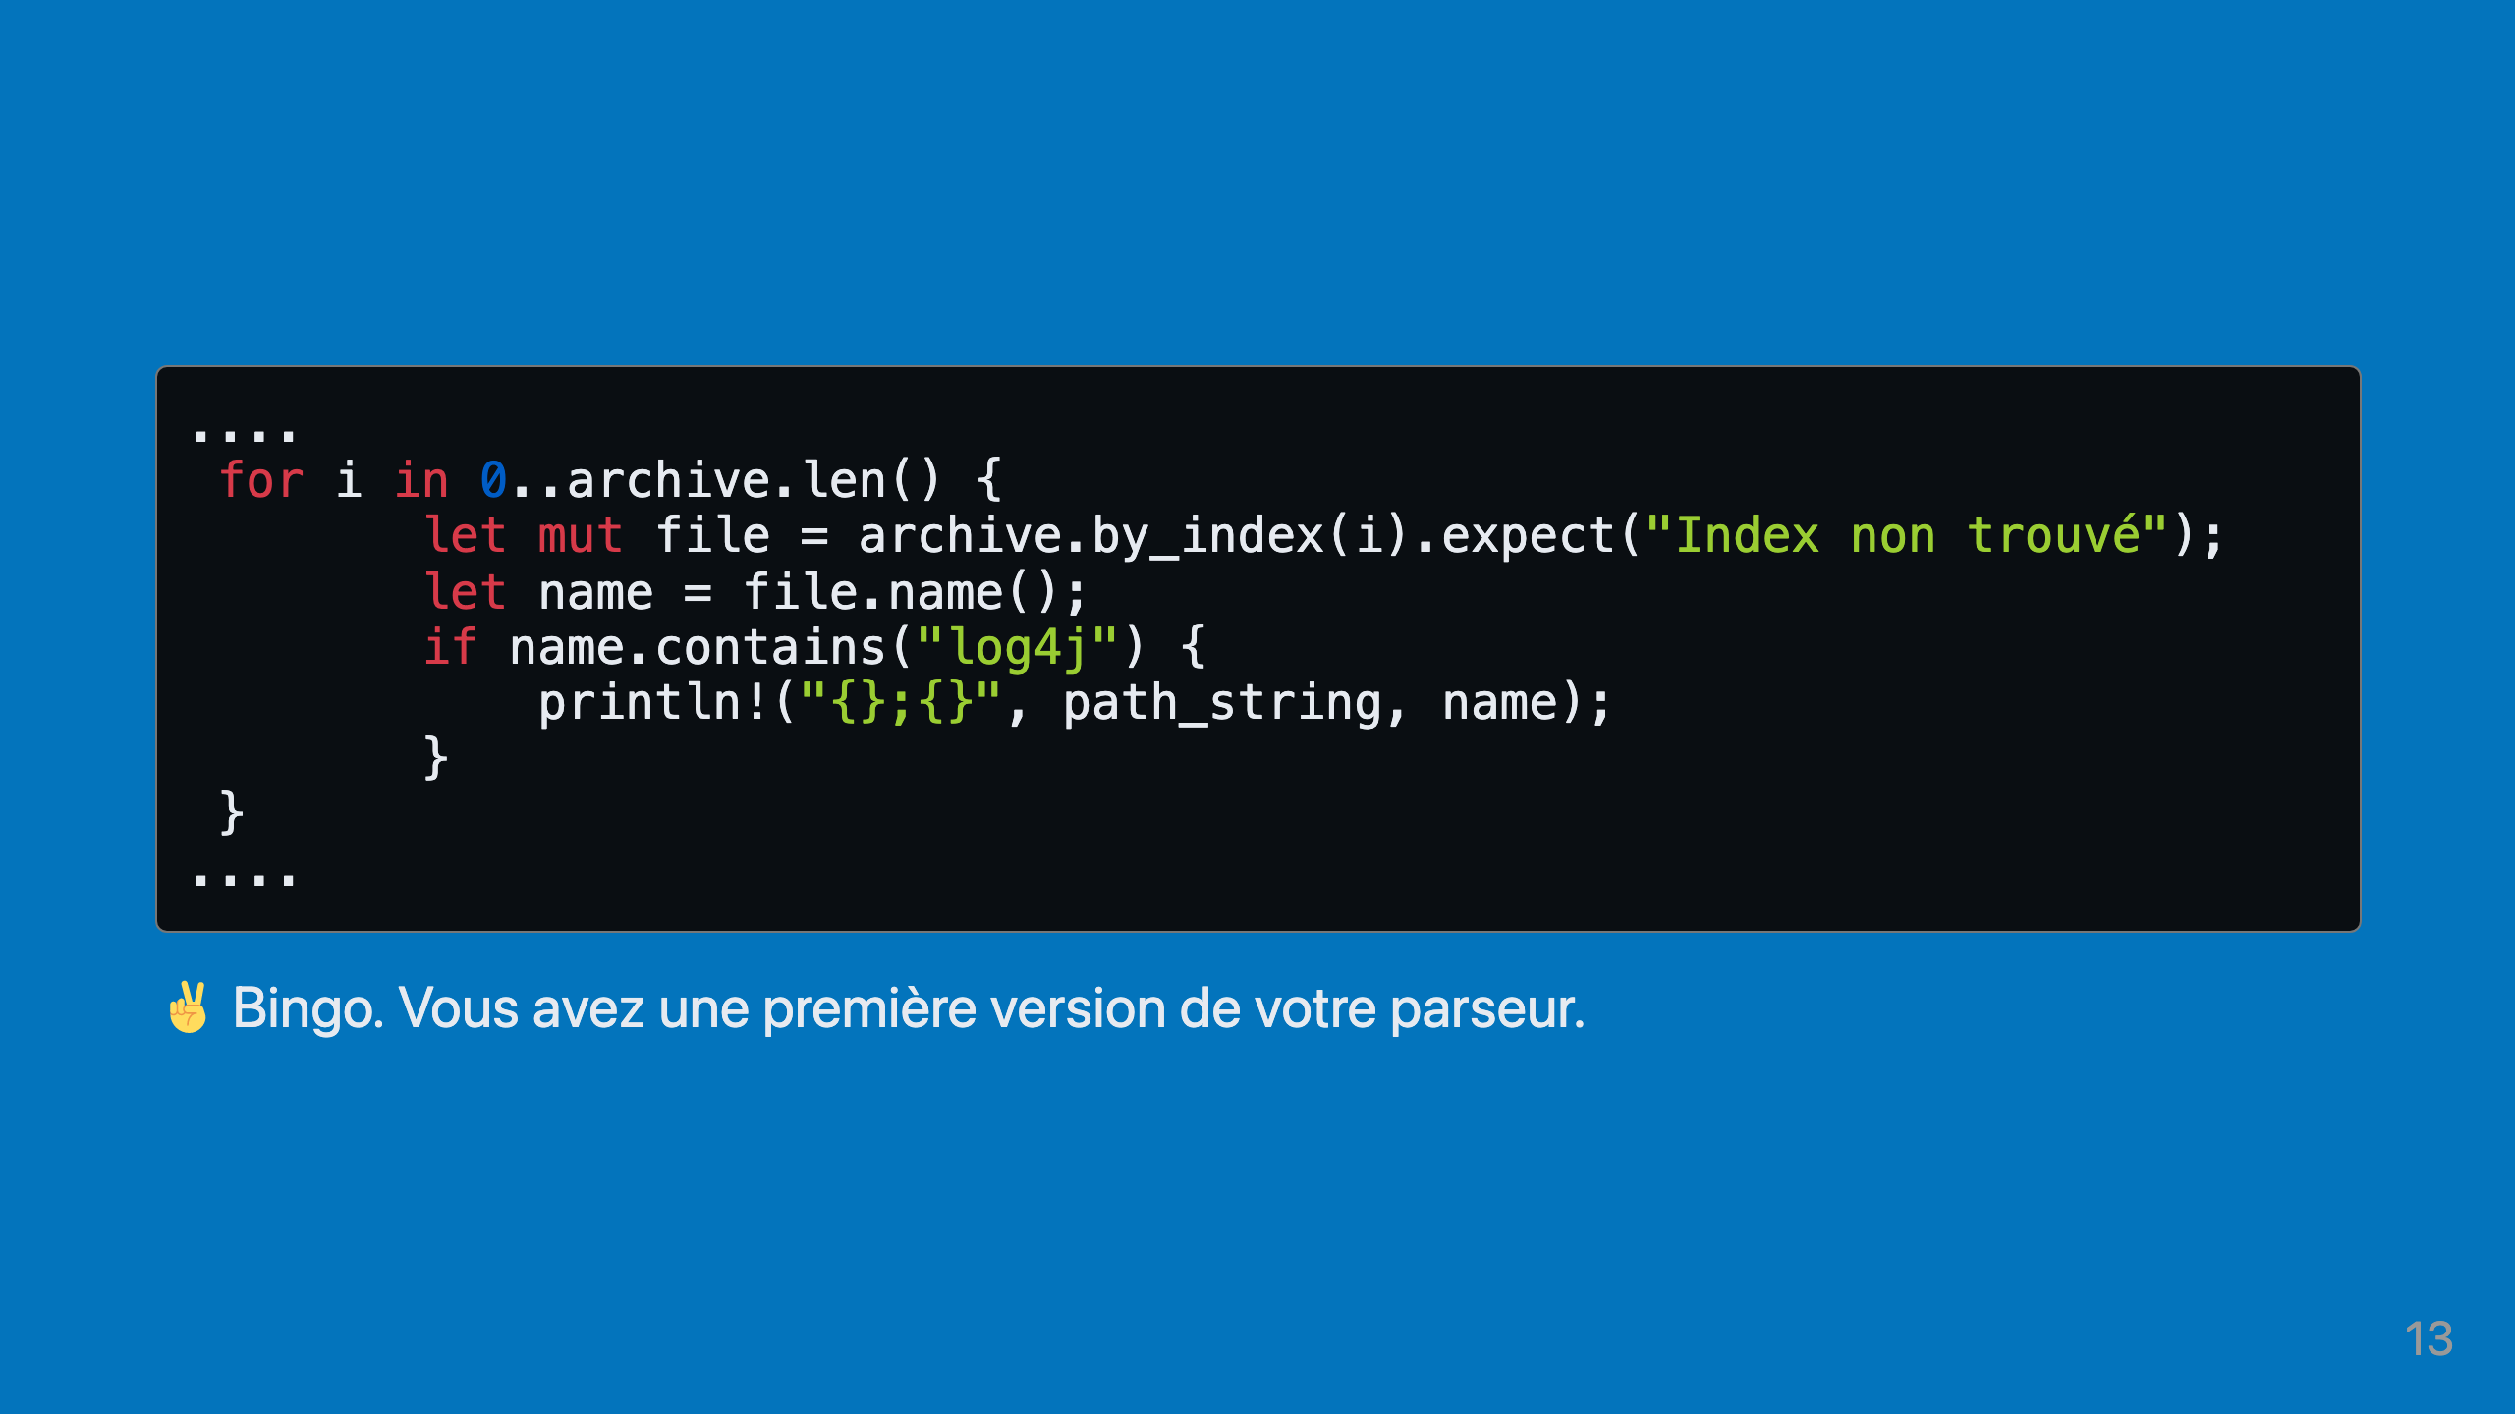

Slide 14
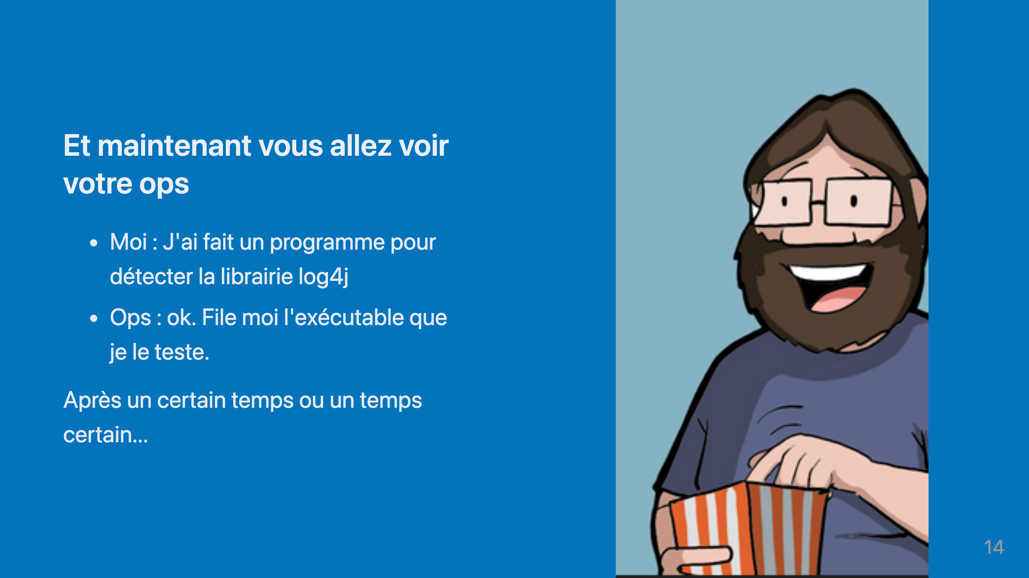

Slide 15
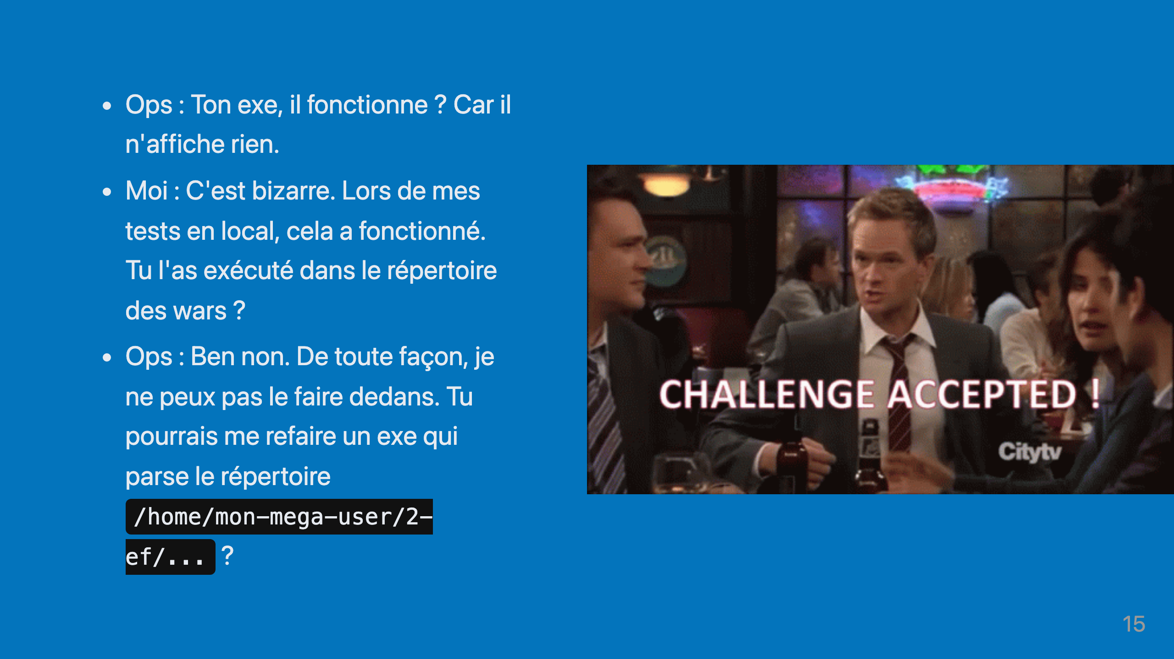

Slide 16
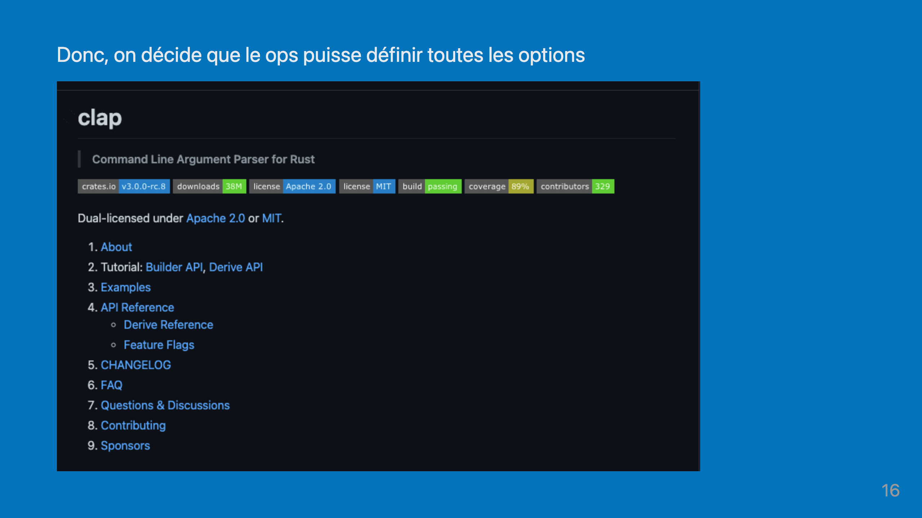

Slide 17
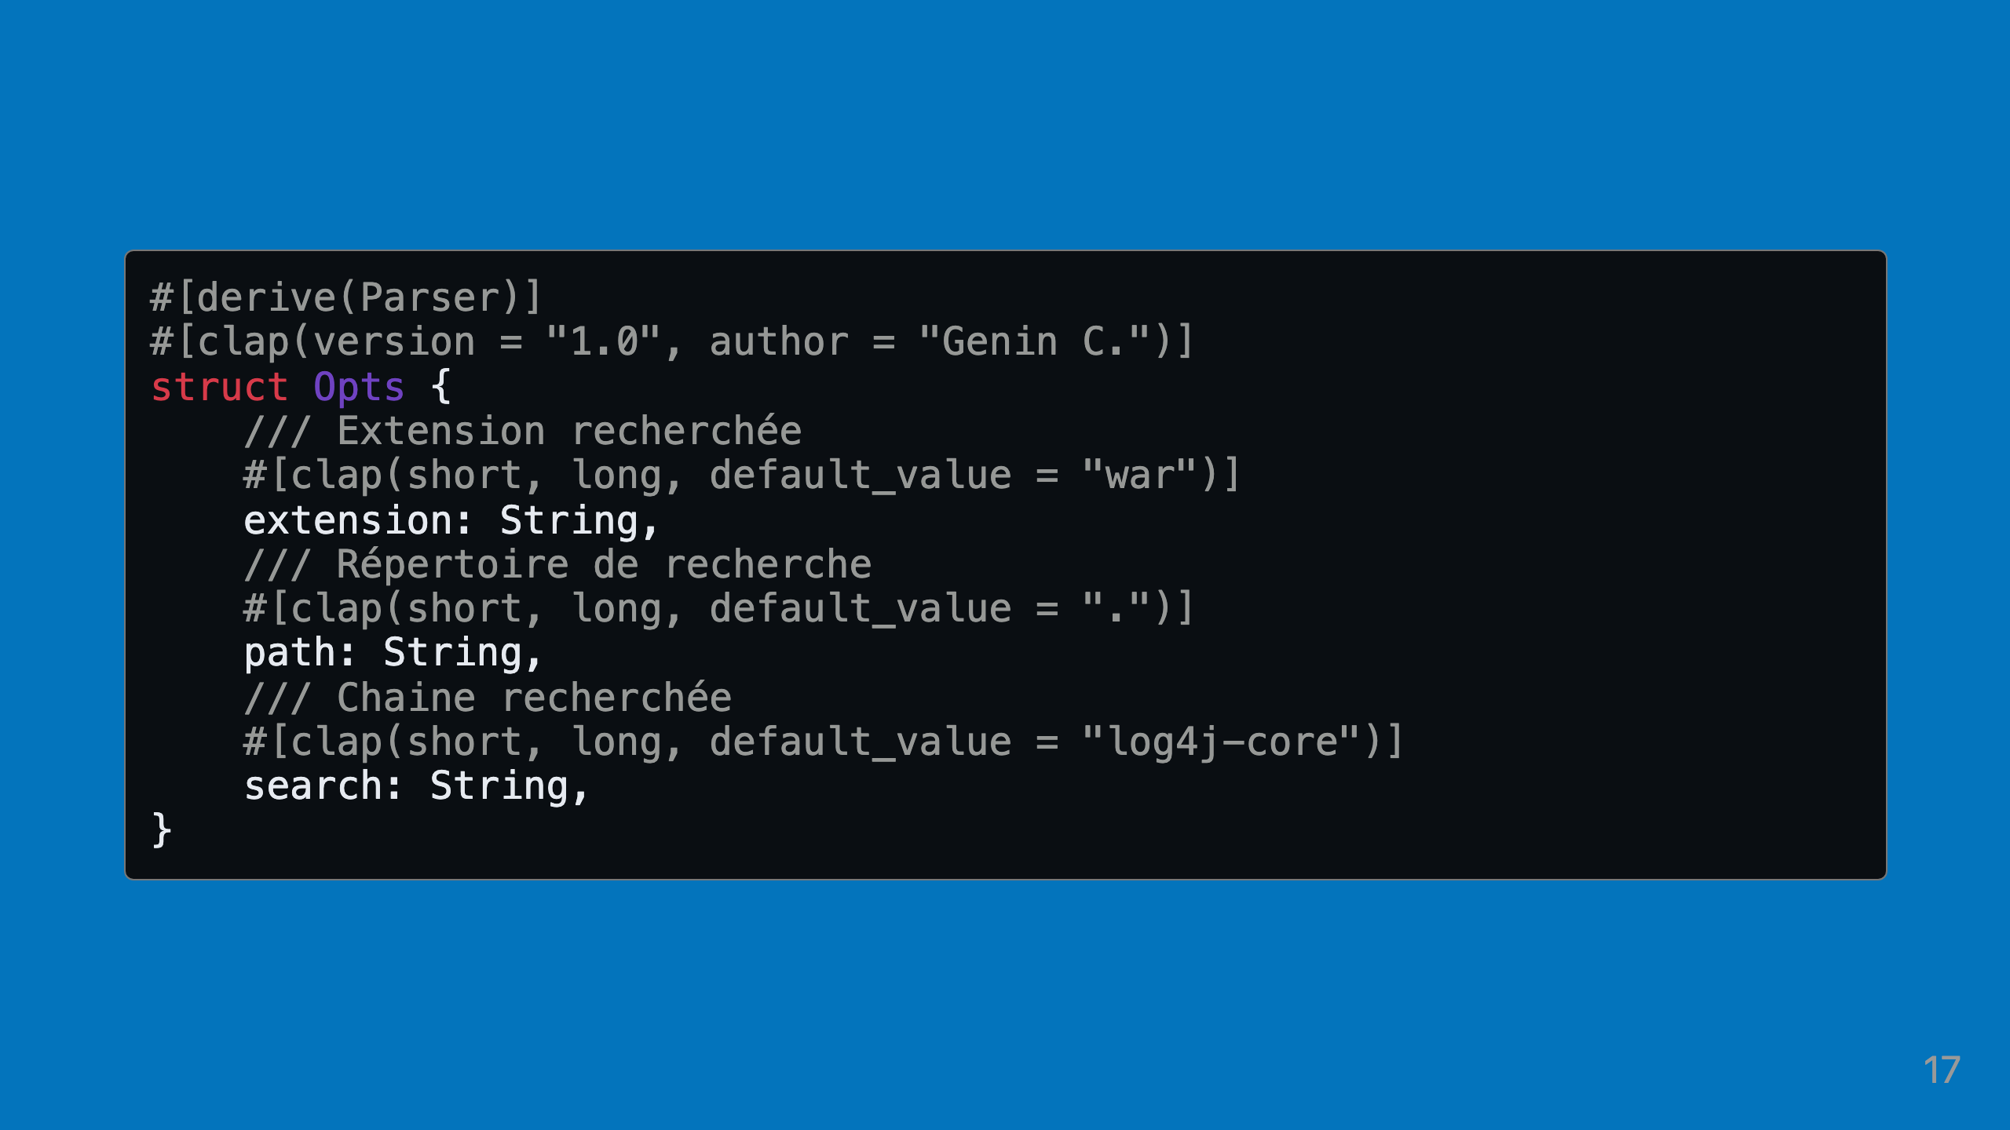

Slide 18
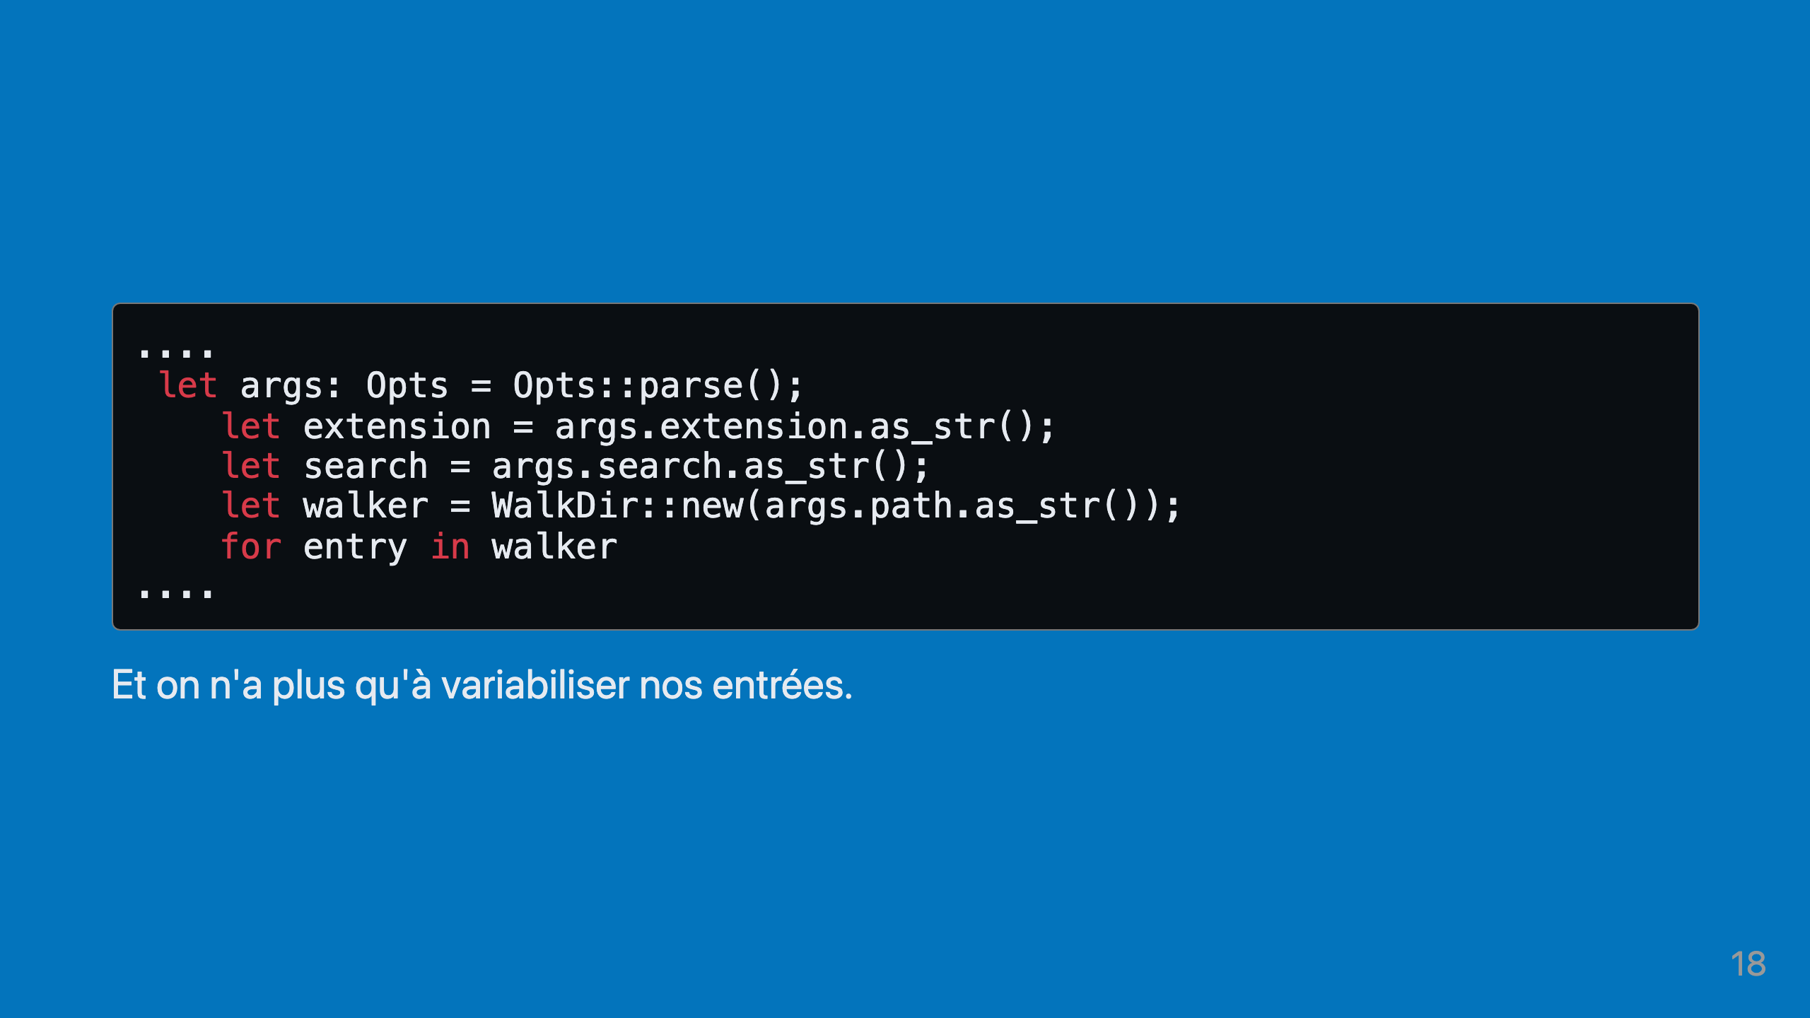

Slide 19
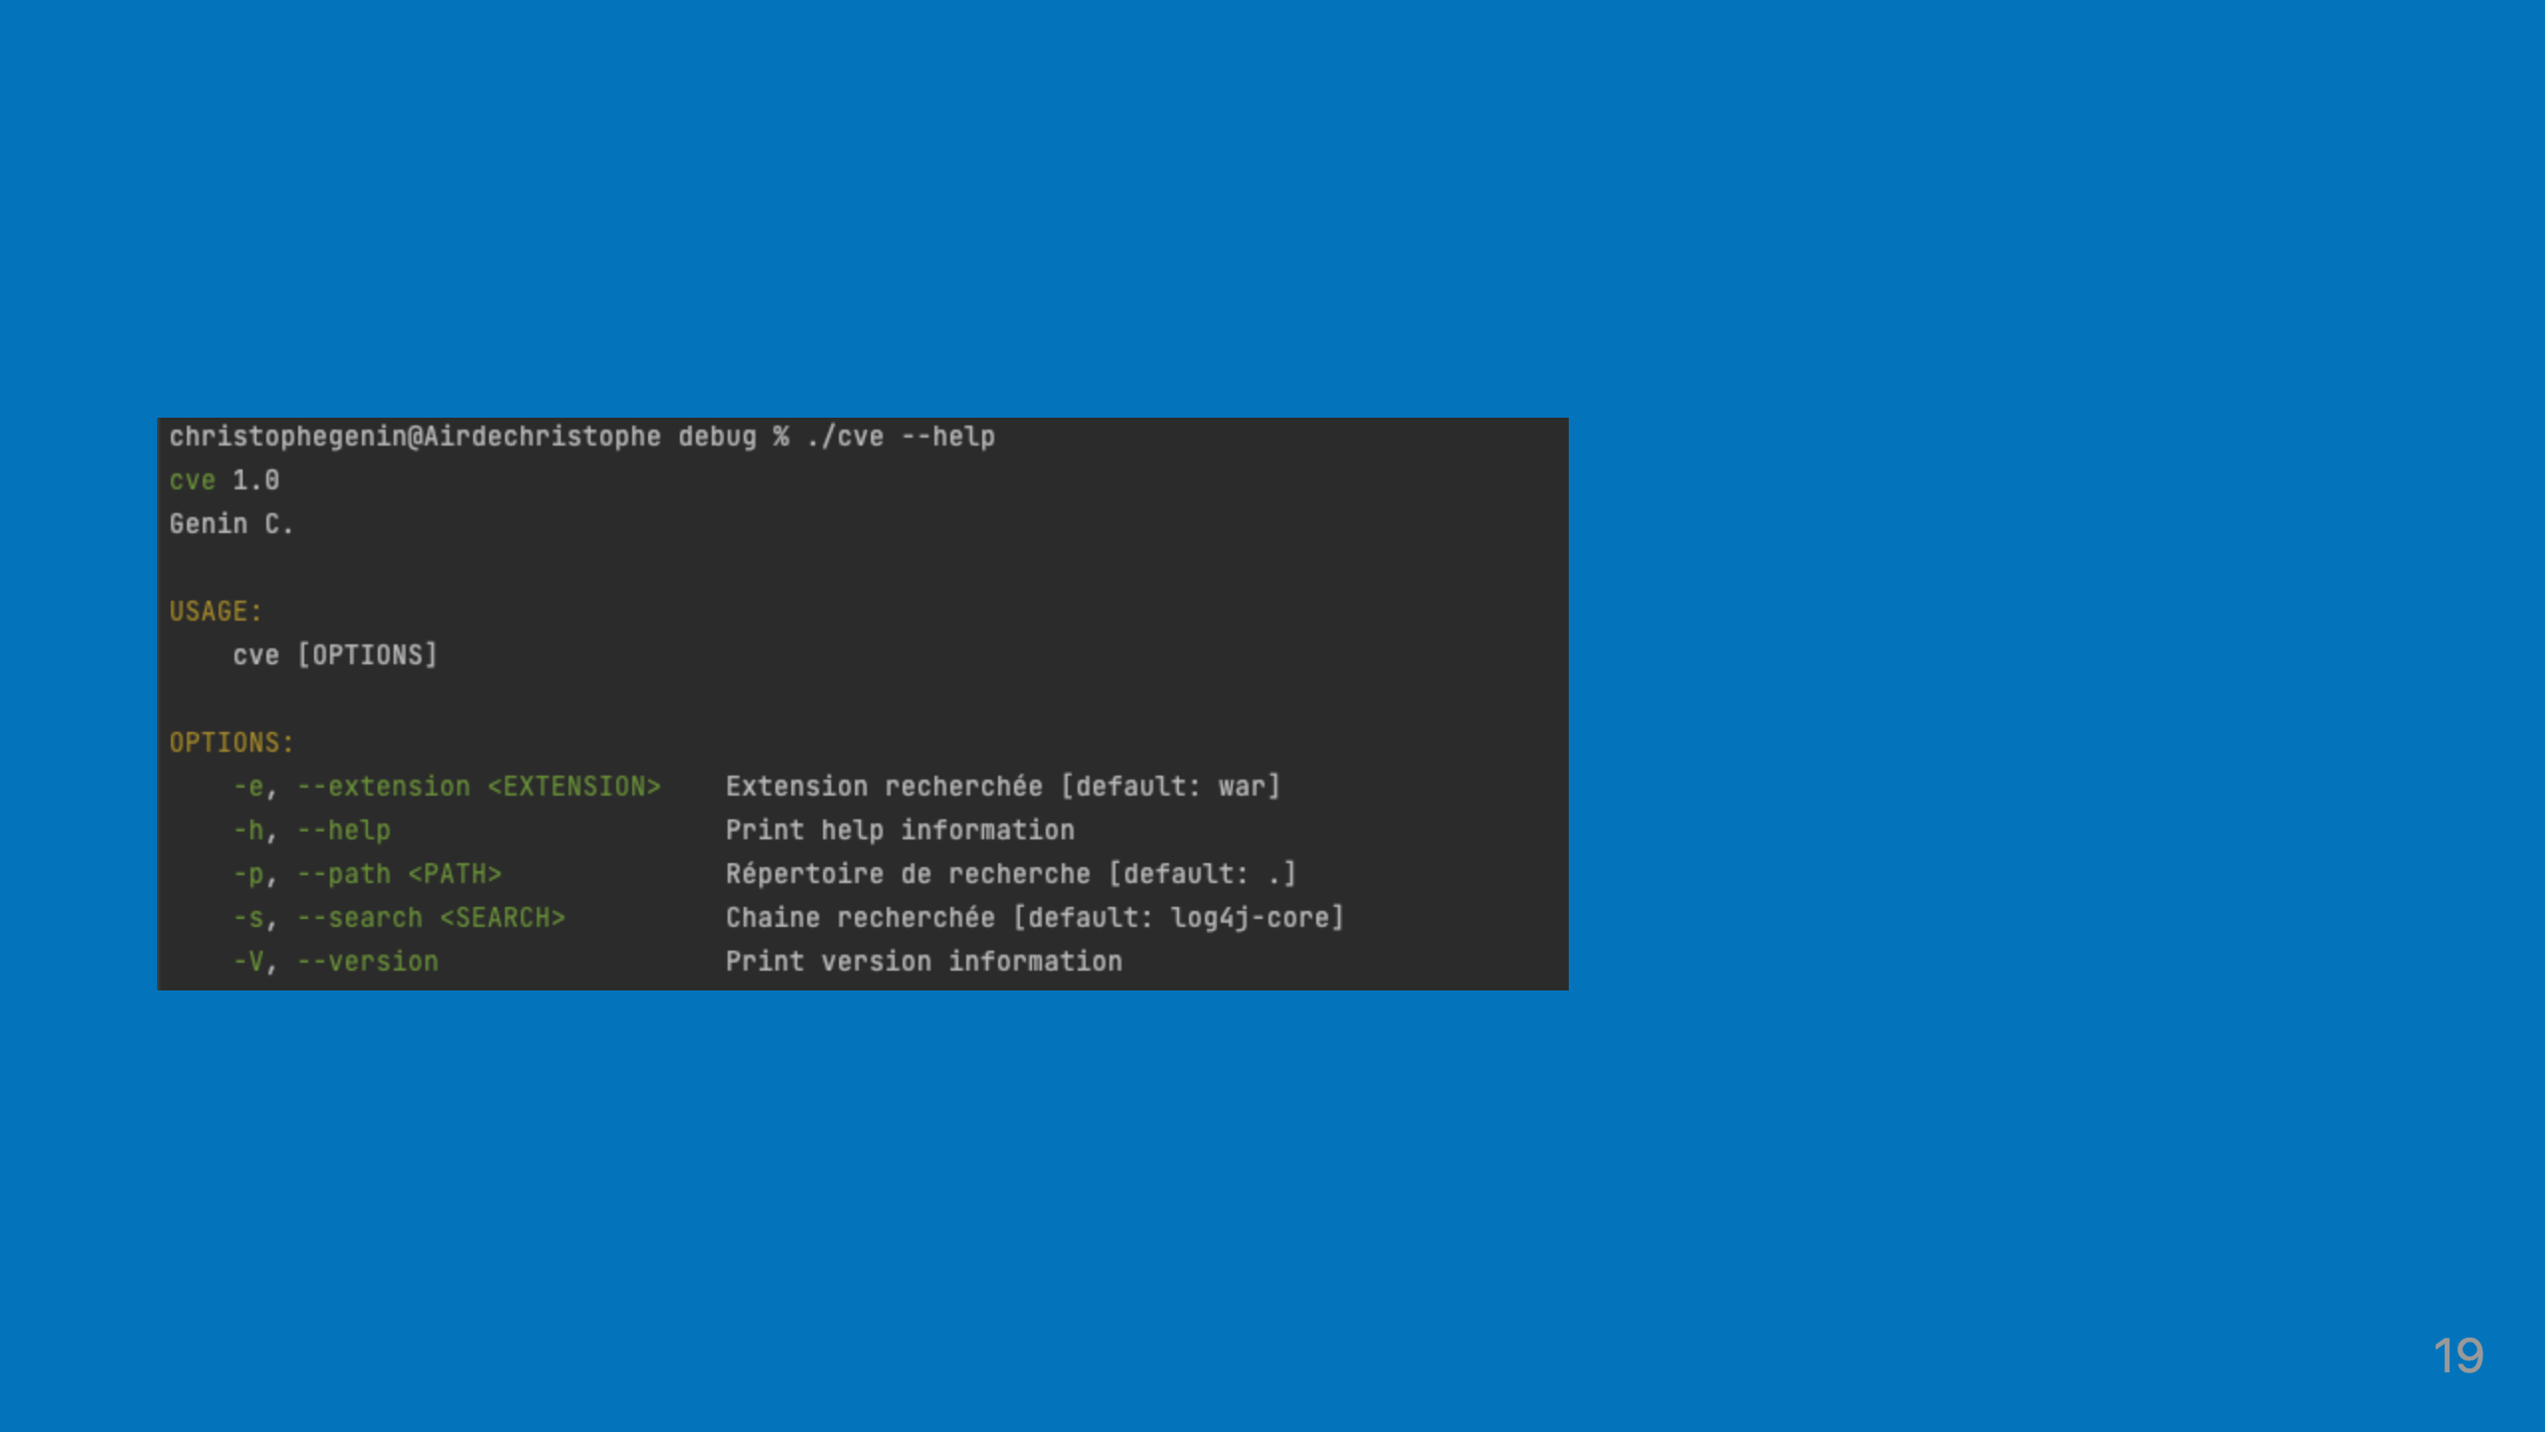

Slide 20
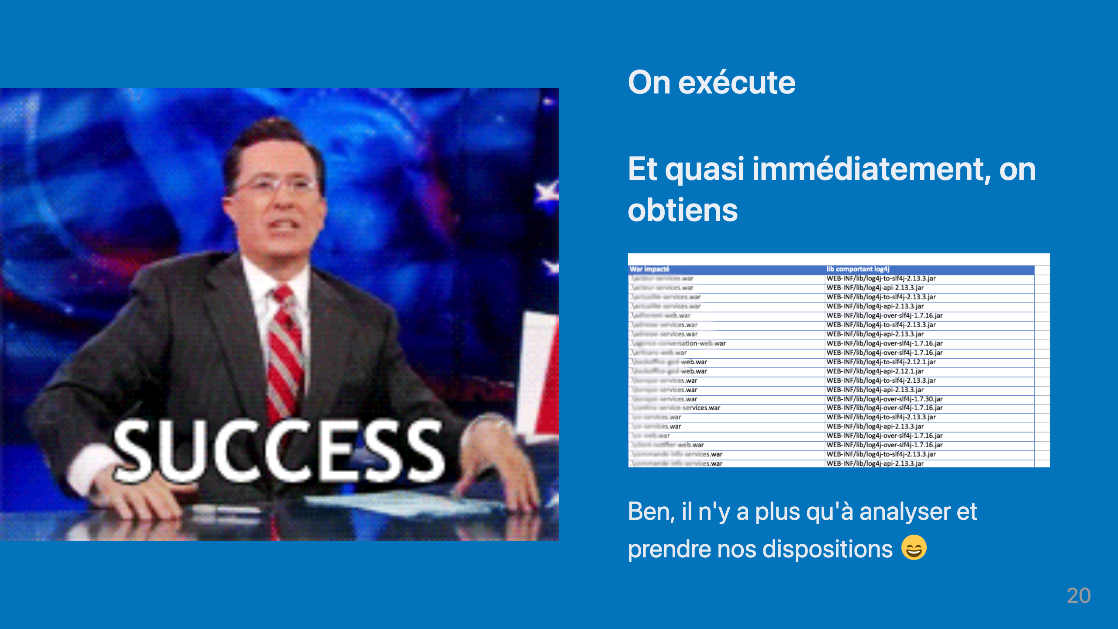

Slide 21
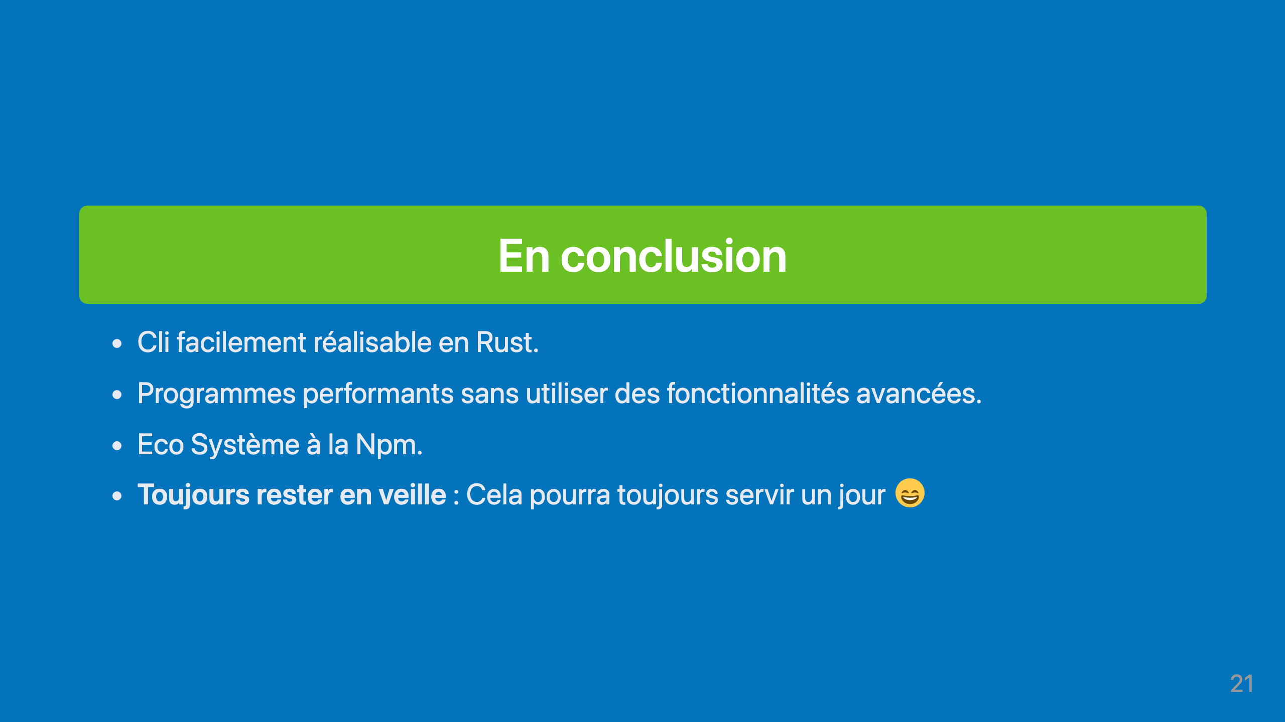

Slide 22


